Slide 1


“PROYECTO DE INVERSIÓN PARA LA IMPLEMENTACIÓN DE UN CENTRO DE SERVICIO AUTOMOTRIZ EN EL CANTÓN DAULE”
Presentado por :
IRENE MICHELLE FAJARDO CAMPAÑA
LISSETTE GABRIELA SALAZAR RONQUILLO
JORGE LUIS ULLAURI SEGARRA

Slide 2
INTRODUCCIÓN
Este proyecto tiene como propósito principal dar a conocer a los representantes de las unidades de cooperativas de transporte del Cantón Daule, los motivos por los cuales se verían beneficiados con la implementación de un Centro de Servicio Automotriz que cuente con los servicios adecuados y actualizados para satisfacer la demanda .

Slide 3
SERVICIOS
Venta de llantas
Enllantaje
Inflado con nitrógeno
Balanceo
Alineación

Slide 4
ANTECEDENTES
En este cantón la industria automotriz no se encuentra explotada en su totalidad
La competencia brinda servicios con las maquinarias obsoletas , y ha ejercido cierto monopolio por ser la única empresa reconocida.

Slide 5
OBJETIVOS DEL PROYECTO
Objetivo General.
  Determinar la factibilidad económica técnica y financiera que tendría un Tecnicentro que atienda al transporte de pasajeros del Cantón Daule.

Slide 6
OBJETIVOS DEL PROYECTO
Objetivo Específicos.
Establecer los requerimientos técnicos, físicos para la instalación de un Centro de Servicio Automotriz en el cantón Daule.
Comprobar que tan factible es la implementación de este tipo de servicio en el cantón.
Realizar un análisis económico y financiero para cerciorarnos de que tan rentable seria la realización del producto.
Estudiar el mercado de vehículos automotores para tener un enfoque más específico de las necesidades que frecuentemente tienen.
Determinar el impacto ambiental que produciría la implementación de este servicio.

Slide 7
UBICACIÓN DEL PROYECTO
El Tecnicentro estará ubicado en el Cantón Daule, Provincia del Guayas, a la altura del Km.45 vía a Daule, aquí se alquilará un local en una de las propiedades de la Cooperativa de Transporte Señor de los Milagros donde se atenderá a los clientes con un cálido y excelente servicio además de proporcionarle todo lo relacionado al cambio y mantenimiento de sus llantas y demás accesorios.

Slide 8
IMPACTO AMBIENTAL
El aceite usado en equipos de transporte o maquinaria industrial, se contamina con impurezas físicas y químicas. Cuando se eliminan estos aceites de manera incorrecta, constituyen una amenaza para la salud de personas y para el medio ambiente
Se eliminarán estos desechos de la siguiente manera:
    El aceite quemado, será entregado a las empresas autorizadas recicladoras de aceite.
    las llantas que ya no sirvan se hará un convenio con la Municipalidad del cantón para que ellos se encarguen de enviarlas al botadero Municipal.

Slide 9

ANÁLISIS DE MERCADO

Slide 10
PERSPECTIVAS DE LA INVESTIGACION
Necesidades especificas de nuestros clientes potenciales
Demanda del servicio
Precio del servicio
Factibilidad del proyecto
Viabilidad del proyecto

Slide 11
OBJETIVOS DE LA INVESTIGACION DE MERCADO
Objetivo General:
Obtener la información necesaria para el proyecto, la misma que nos ayudara a conocer las necesidades de nuestros clientes potenciales y así determinar los diferentes servicios que se ofrecerán.

Slide 12
Objetivos Específicos:
Conocer el tamaño del mercado que deseamos cubrir.
Conocer las preferencias y expectativas del mercado meta.
Determinar un precio base más adecuado, por cada uno de los servicios que se les proporcionaría a los neumáticos.
Establecer el medio de comunicación óptimo para dar a conocer nuestro servicio.

Slide 13
DISEÑO DE LA INVESTIGACIÓN
Fase de la Investigación:
Exploratoria
Fuente de Información:
Entrevistas Cualitativas de Profundidad

Slide 14
DISEÑO DE LA MUESTRA
Coop. Transportes del Cantón Daule
Coop. Señor de los Milagros
Coop. Assad Bucaram
Coop. Narcisa de Jesús
Coop. Santa Clara

Slide 15
DISEÑO METODOLÓGICO
Entrevista:
Personal
No estructurada
Diálogo abierto

Slide 16
TRABAJO DE CAMPO
Preguntas:
¿Conoce lo que es un tecnicentro automotriz? | Si | Si | Si | Si
A la hora de acudir a un tecnicentro ¿ Qué aspectos considera mas importantes? | Cercanía | Precios | Precios | Precios
¿Cuál es el motivo principal por el que Ud. lleva sus unidades a un tecnicentro? | Alineación, Cambio de llantas, Cambio de aceite | Cambio de llantas | Alineación y Balanceo | Revisión de la suspensión, vulcanización
¿Con qué frecuencia cambia las llantas? | Cada 4 meses | Cada 4 meses | Cada 6 meses | Cada 4 meses
¿Cada cuánto tiempo cambian el aceite a los buses? | Cada 2 semanas | Cada 15 días | Cada 3 semanas | Cada 15 días
¿Cada cuánto tiempo alinean las llantas? | Cada mes | Cada mes | Cada 2 meses | Cada mes
¿Cada cuanto tiempo balancean sus llantas? | Cada mes | Cada mes | Cada 2 meses | Cada mes
¿Cada cuánto tiempo hace inflar las llantas? | Cada mes | Cada semana | Cada mes | Cada mes

Slide 17
¿Conoce otra alternativa, a parte del aire, para inflar sus llantas? | Si | No | No | No
¿Sabía que el nitrógeno es utilizado para inflar llantas? | Si | No | No | No
¿Sabía que hay más riesgo que explote una llanta con aire que con nitrógeno? | Si | No | No | No
¿Sabía que el nitrógeno alarga la vida de sus llantas? | Si | No | No | No
¿Sabía que el nitrógeno permite el ahorro de gasolina? | no | No | No | No
¿Conociendo sus ventajas estaría dispuesto a cambiar el aire normal por el nitrógeno? | Si | Si | Si | Si
¿Cree que es necesario que se implemente un establecimiento donde se ofrezca un servicio completo y adecuado para el mantenimiento de los neumáticos? | Si | Si | Si | Si
¿De qué medio de comunicación se informa con mayor frecuencia? | radio | Prensa escrita | radio | radio

Slide 18
CONCLUSIONES
Por el tipo de servicio que brindan este tipo de vehículos, tienen constantes problemas en sus neumáticos.
Las Unidades de Transporte del Cantón forman parte de un mercado insatisfecho.
Es necesario implementar un Centro de Servicio Automotriz.

Slide 19

PLAN DE MARKETING

Slide 20
OBJETIVOS GENERALES DEL PLAN ESTRATÉGICO DE MARKETING.
Lograr una tendencia de crecimiento en las ventas de este servicio, mínimo del 5% del total anual en un período de 10 años a partir del inicio de la implementación de Tecni-Tire.
Lograr el posicionamiento del servicio que ofrece Tecni-Tire dentro del mercado objetivo al menos de un 10% del total de este.
Buscar constantemente alianzas estratégicas con empresas de bienes o productos complementarios al nuestro, para cubrir mucho mas el mercado meta.

Slide 21
SEGMENTACIÓN DEL MERCADO
Parámetros.
    Geográficos:
Tamaño de la provincia: Cantón Daule
    Demográficos:
    Edad, Ocupación, Estatus socioeconómico.
    Psicográficos:
    Actitudes.

Slide 22
PROCESO DE COMPRA O ADQUISICIÓN DEL SERVICIO
Necesidad / Problema
Búsqueda de Información
Evaluación de alternativas
Decisión de compra
Compra
Post-compra y Adopción

Slide 23
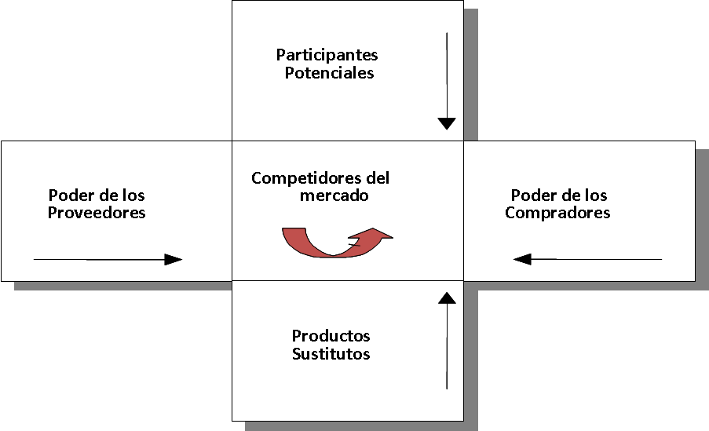
ANÁLISIS DE PORTER

Slide 24
AMENAZA DE LOS NUEVOS COMPETIDORES
Barreras de Entrada
Economías de Escala.
Requerimiento de Capital.

Slide 25
GRADO DE RIVALIDAD ENTRE LOS COMPETIDORES DEL MERCADO
Rivalidad entre Competidores.
Crecimiento de la industria
Capacidad del establecimiento.
Diferenciación del servicio.
Acceso a tecnología más avanzada.

Slide 26
PODER DE NEGOCIACIÓN DE LOS PROVEEDORES
Número e importancia
Disponibilidad de sustitutos.

Slide 27
PODER DE NEGOCIACIÓN DE LOS COMPRADORES
Número e importancia
Disponibilidad de sustitutos
Contribución a la calidad o servicio de los compradores.

Slide 28
POSICIONAMIENTO
Para las personas que tienen a su disposición vehículos de transportes intercantonales que buscan seguridad y buen funcionamiento de sus neumáticos, “TECNI-TIRE” es el lugar que te provee del mejor y más completo servicio con alta tecnología en su nuevo sistema de llenado con nitrógeno para tus llantas.

Slide 29
ESTRATEGIA COMPETITIVA
Estrategia competitiva de ENFOQUE ya que de esta manera se concentrará en segmentos estratégicos del mercado sirviendo a los nichos de manera específica como es el caso de las cuatro cooperativas de transporte del cantón Daule.
Estrategia competitiva de DIFERENCIACION debido a que la capacidad del establecimiento será mayor al único similar que existe en el marcado ofreciendo el innovador servicio para el llenado de las llantas con nitrógeno.

Slide 30
CICLO DE VIDA DEL SERVICIO

Slide 31
MARKETING MIX

Slide 32
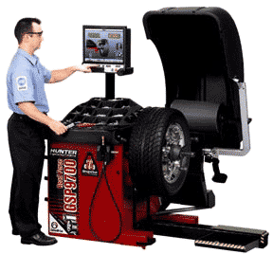
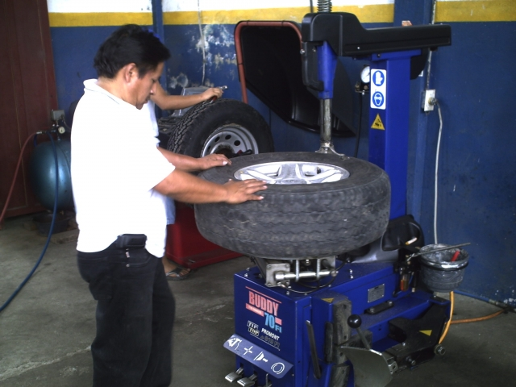
PRODUCTO
ENLLANTAJE
BALANCEO

Slide 33
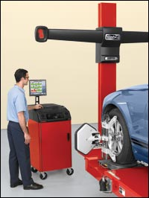
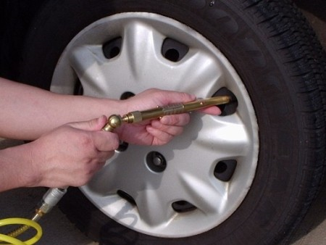

INFLADO CON NITRÓGENO
ALINEACIÓN
VENTA DE LLANTAS

Slide 34
PLAZA
Único establecimiento ubicado en el Km. 45 vía Daule, junto a la gasolinera Señor de los Milagros.
PROMOCIÓN
PUBLICIDAD:
Banners Publicitarios
Guindolas
Volantes
Cuñas Radiales
Impulsadoras

Slide 35
PRECIOS
PRECIOS DE LOS SERVICIOS
Llantas | $ 400,00
Alineación de la suspensión | $ 24,00
Balanceo de llantas | $ 6,50
Enllantaje | $ 3,50
Llenado de llantas con nitrógeno | $ 5,00
Cambio de Aceite
SAE 5 W 40 + Filtro | $ 69,00
SAE 10 W 30 + Filtro | $ 66,00
SAE 20 W 50 + Filtro | $ 64,00
SAE 40 + Filtro | $ 62,00

Slide 36

ESTUDIO ORGANIZACIONAL

Slide 37
MISIÓN.
Velar por la seguridad de quienes utilizan el transporte terrestre, haciendo que ellos conozcan de nuestros servicios y los adquieren para mantener en buen estado sus vehículos.
VISIÓN.
Ser líderes de mercado comercializando nuestro servicio a nivel nacional y brindando un servicio de buena calidad.

Slide 38
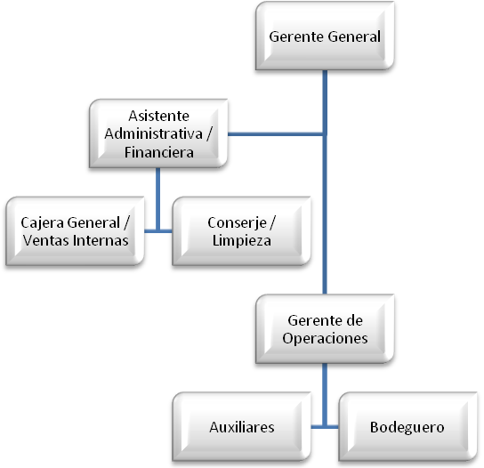
ORGANIGRAMA

Slide 39
SUELDOS
SUELDOS Y APORTACIONES
No. de personas | FUNCIONES QUE DESEMPEÑAN | Sueldo por empleado | Sueldo mensual | Aporte patronal | Sueldo anual | 13er. Sueldo | 14to. Sueldo | Vacaciones | Fondos de reserva | Sueldo Total Anual
1 | GERENTE GENERAL | $ 800,00 | $ 800,00 | $ 90,64 | $ 9.600,00 | $ 800,00 | $ 240,00 | $ 400,00 | $ 800,00 | $ 11.040,00
1 | GERENTE DE OPERACIONES | $ 500,00 | $ 500,00 | $ 56,75 | $ 6.000,00 | $ 500,00 | $ 240,00 | $ 250,00 | $ 500,00 | $ 6.990,00
1 | BODEGUERO | $ 240,00 | $ 240,00 | $ 27,24 | $ 2.880,00 | $ 240,00 | $ 240,00 | $ 120,00 | $ 240,00 | $ 3.480,00
4 | AUXILIAR | $ 300,00 | $ 1.200,00 | $ 136,20 | $ 14.400,00 | $ 1.200,00 | $ 240,00 | $ 600,00 | $ 1.200,00 | $ 16.440,00
1 | ASISTENTE ADMINISTRATIVA/CONTABLE | $ 320,00 | $ 320,00 | $ 36,32 | $ 3.840,00 | $ 320,00 | $ 240,00 | $ 160,00 | $ 320,00 | $ 4.560,00
1 | CAJERA GENERAL/VTAS. INTERNAS | $ 320,00 | $ 320,00 | $ 36,32 | $ 3.840,00 | $ 320,00 | $ 240,00 | $ 160,00 | $ 320,00 | $ 4.560,00
1 | CONSERJE/LIMPIEZA | $ 240,00 | $ 240,00 | $ 27,24 | $ 2.880,00 | $ 240,00 | $ 240,00 | $ 120,00 | $ 240,00 | $ 3.480,00
10 | TOTAL | $ 2.720,00 | $ 3.620,00 | $ 410,71 | $ 43.440,00 | $ 3.620,00 | $ 1.680,00 | $ 1.810,00 | $ 3.620,00 | $ 50.550,00

Slide 40
FODA
FORTALEZAS | OPORTUNIDADES
1. Las instalaciones constan con maquinaria moderna y análisis computarizado, lo que resulta una ventaja comparativa en el mercado automotriz. | 1. Existe una gran oportunidad de ingresar a este mercado debido a que el único Tecnicentro que hay en Daule no se abastece para toda la demanda ni mucho menos atiende al mercado de las unidades de transporte que es donde se focaliza este proyecto.
2. Ser los Pioneros en el Cantón Daule en brindar el servicio de utilizar el nitrógeno para el inflado de las llantas, siendo este un gas que lleva consigo varios beneficios para quien lo utiliza a diferencia de el oxigeno. | 2. Establecer la confianza y fidelidad del cliente al brindar un excelente servicio y al ser los pioneros del mismo.
DEBILIDADES | AMENAZAS
1. Tecni-Tire es una nueva marca que está ingresando al mercado. | 1. La principal amenaza son los servicios sustitutos al nuestro como son las vulcanizadoras y demás estaciones de servicio ya que Daule si cuenta con establecimientos de esta índole que aunque no cuenten con las maquinarias y el personal adecuado no garantizando su trabajo, los clientes acuden a estos lugares por decisiones que pasan por precios y tiempo.
2. Gran inversión inicial por la calidad de sus maquinarias por lo que se tratará de recuperarla en un mediano plazo. | 2. En cuanto a uno de los servicios que se ofrecerá, el mercado tiene posicionado el oxigeno como único gas para inflar neumáticos, lo que induce a realizar una campaña informativa de sus beneficios con relación a este servicio.

Slide 41
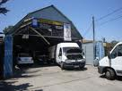
ESTUDIO TÉCNICO

Slide 42
PROCESO DEL SERVICIO
Ventas
Cierre
Enllantaje e inflado
Balanceo
Termino del proceso
Alineación

Slide 43

LOCALIZACIÓN.
km 45 Vía Daule.
Bodega
TAMAÑO. --20m-- Taller
20 X 25m. Oficinas
CAPACIDAD.
24 carros al día. -- 25m--

Slide 44
EQUIPOS E INSUMOS
MAQUINARIA
MAQUINARIAS
Equipo | Cantidad (unidades) | Costo Unitario (Dólares) | Costo Total (Dólares)
Balanceadora | 2 | $ 5.350,00 | $ 10.700,00
Alineadora | 2 | $ 17.760,00 | $ 35.520,00
Desmontadora de ruedas | 2 | $ 7.300,00 | $ 14.600,00
Rampas | 2 | $ 3.600,00 | $ 7.200,00
Compresor de Nitrógeno 12 HP | 1 | $ 5.000,00 | $ 5.000,00
Racks | 4 | $ 250,00 | $ 1.000,00
TOTAL |  | $ 39.260,00 | $ 74.020,00

Slide 45
MUEBLES Y ENSERES
Muebles y Enseres
Activo | Cantidad (unidades) | Costo Unitario (Dólares) | Costo Total (Dólares)
Computadoras | 4 | $ 504,00 | $ 2.016,00
Impresoras | 1 | $ 60,00 | $ 60,00
Escritorios | 4 | $ 100,00 | $ 400,00
Sillas tipo secretaria | 4 | $ 45,00 | $ 180,00
Teléfonos | 3 | $ 18,00 | $ 54,00
Sillas de espera | 4 | $ 6,00 | $ 24,00
Aire acondicionado | 1 | $ 400,00 | $ 400,00
Archivador | 1 | $ 80,00 | $ 80,00
TOTAL |  | $ 1.213,00 | $ 3.214,00

Slide 46

ESTUDIO FINANCIERO

Slide 47
PLAN DE INVERSIÓN

Slide 52
DEMANDA ESTIMADA

Slide 53
INGRESOS
Crecimiento 5% | 5% | 0 | 1 | 2 | 3 | 4 | 5 | 6 | 7 | 8 | 9 | 10
INGRESOS | PRECIOS
Venta de Llanta | $ 400 |  | 638 | 669 | 703 | 738 | 775 | 814 | 854 | 897 | 942 | 989
Cambio de Aceite Al Año |  |  | 3825 | 4016 | 4217 | 4428 | 4649 | 4882 | 5126 | 5382 | 5651 | 5934
SAE 5 W 40 + Filtro | $ 71 | 70% | 2678 | 2811 | 2952 | 3100 | 3255 | 3417 | 3588 | 3768 | 3956 | 4154
SAE 10 W 30 + Filtro | $ 68 | 10% | 383 | 402 | 422 | 443 | 465 | 488 | 513 | 538 | 565 | 593
SAE 20 W 50 + Filtro | $ 66 | 10% | 383 | 402 | 422 | 443 | 465 | 488 | 513 | 538 | 565 | 593
SAE 40 + Filtro | $ 64 | 10% | 383 | 402 | 422 | 443 | 465 | 488 | 513 | 538 | 565 | 593
Alineación de la Suspensión | $ 24 |  | 425 | 446 | 469 | 492 | 517 | 542 | 570 | 598 | 628 | 659
Balanceo de Llantas | $ 6,50 |  | 638 | 669 | 703 | 738 | 775 | 814 | 854 | 897 | 942 | 989
Enllantaje | $ 3,50 |  | 1913 | 2008 | 2109 | 2214 | 2325 | 2441 | 2563 | 2691 | 2826 | 2967
Llenado de llantas con nitrógeno | $ 5,00 |  | 1913 | 2008 | 2109 | 2214 | 2325 | 2441 | 2563 | 2691 | 2826 | 2967
Cambio de Aceite / Caja Cambios |  |  | 638 | 669 | 703 | 738 | 775 | 814 | 854 | 897 | 942 | 989
SAE 5 W 40 + Filtro | $ 72 | 70% | 446 | 469 | 492 | 517 | 542 | 570 | 598 | 628 | 659 | 692
SAE 10 W 30 + Filtro | $ 69 | 10% | 64 | 67 | 70 | 74 | 77 | 81 | 85 | 90 | 94 | 99
SAE 20 W 50 + Filtro | $ 67 | 10% | 64 | 67 | 70 | 74 | 77 | 81 | 85 | 90 | 94 | 99
SAE 40 + Filtro | $ 65 | 10% | 64 | 67 | 70 | 74 | 77 | 81 | 85 | 90 | 94 | 99

Slide 54
COSTOS
Crecimiento 5% | 5% | 0 | 1 | 2 | 3 | 4 | 5 | 6 | 7 | 8 | 9 | 10
Costos de Venta
Venta de Llanta | $ 320 |  | 638 | 669 | 703 | 738 | 775 | 814 | 854 | 897 | 942 | 989
Cambio de Aceite Al Año |  |  | 3825 | 4016 | 4217 | 4428 | 4649 | 4882 | 5126 | 5382 | 5651 | 5934
SAE 5 W 40 + Filtro | $ 63 |  | 2678 | 2811 | 2952 | 3100 | 3255 | 3417 | 3588 | 3768 | 3956 | 4154
SAE 10 W 30 + Filtro | $ 60 |  | 383 | 402 | 422 | 443 | 465 | 488 | 513 | 538 | 565 | 593
SAE 20 W 50 + Filtro | $ 58 |  | 383 | 402 | 422 | 443 | 465 | 488 | 513 | 538 | 565 | 593
SAE 40 + Filtro | $ 56 |  | 383 | 402 | 422 | 443 | 465 | 488 | 513 | 538 | 565 | 593
Alineacion De la Suspension | $ 14 |  | 425 | 446 | 469 | 492 | 517 | 542 | 570 | 598 | 628 | 659
Balanceo de Llantas | $ 4 |  | 638 | 669 | 703 | 738 | 775 | 814 | 854 | 897 | 942 | 989
Llenado de llantas con nitrógeno | $ 3 |  | 1913 | 2008 | 2109 | 2214 | 2325 | 2441 | 2563 | 2691 | 2826 | 2967
Cambio de Aceite / Caja Cambios |  |  | 638 | 669 | 703 | 738 | 775 | 814 | 854 | 897 | 942 | 989
SAE 5 W 40 + Filtro | $ 63 |  | 446 | 469 | 492 | 517 | 542 | 570 | 598 | 628 | 659 | 692
SAE 10 W 30 + Filtro | $ 60 |  | 64 | 67 | 70 | 74 | 77 | 81 | 85 | 90 | 94 | 99
SAE 20 W 50 + Filtro | $ 58 |  | 64 | 67 | 70 | 74 | 77 | 81 | 85 | 90 | 94 | 99
SAE 40 + Filtro | $ 56 |  | 64 | 67 | 70 | 74 | 77 | 81 | 85 | 90 | 94 | 99

Slide 55
GASTOS
Crecimiento 5% | 1 | 2 | 3 | 4 | 5 | 6 | 7 | 8 | 9 | 10
Gastos Administrativos
Alquiler | $ 6.000 | $ 6.000 | $ 6.000 | $ 6.000 | $ 6.000 | $ 6.000 | $ 6.000 | $ 6.000 | $ 6.000 | $ 6.000
Teléfono | $ 360 | $ 360 | $ 360 | $ 360 | $ 360 | $ 360 | $ 360 | $ 360 | $ 360 | $ 360
Luz | $ 3.000 | $ 3.000 | $ 3.000 | $ 3.000 | $ 3.000 | $ 3.000 | $ 3.000 | $ 3.000 | $ 3.000 | $ 3.000
Agua | $ 192 | $ 192 | $ 192 | $ 192 | $ 192 | $ 192 | $ 192 | $ 192 | $ 192 | $ 192
Internet | $ 420 | $ 420 | $ 420 | $ 420 | $ 420 | $ 420 | $ 420 | $ 420 | $ 420 | $ 420
Sueldos | $ 50.550 | $ 50.550 | $ 50.550 | $ 50.550 | $ 50.550 | $ 50.550 | $ 50.550 | $ 50.550 | $ 50.550 | $ 50.550
Publicidad | $ 1.875 | $ 1.875 | $ 1.875 | $ 1.875 | $ 1.875 | $ 1.875 | $ 1.875 | $ 1.875 | $ 1.875 | $ 1.875
Suministros de oficina | $ 360 | $ 360 | $ 360 | $ 360 | $ 360 | $ 360 | $ 360 | $ 360 | $ 360 | $ 360

Slide 56
TASAS REFERENCIALES
CAPM
CCPP
CAPM
Re= Rf+(Rm-Rf)*B
Re | 0,17
Rf | 0,04
B | 0,59
Rm | 0,26
Riesgo país | 0,08
CAPM | 0,25
CCPP
Kd | 0,1133
T | 0,25
L | 0,4
Ke | 0,3
CCPP | 0,186

Slide 58
TMAR 18.6%

Slide 59
ESTADO DE RESULTADOS
Año | 1 | 2 | 3 | 4 | 5 | 6 | 7 | 8 | 9 | 10
Ventas | $ 596.381 | $ 626.200 | $ 657.510 | $ 690.386 | $ 724.905 | $ 761.150 | $ 799.208 | $ 839.168 | $ 881.127 | $ 925.183
(-)Costo de Ventas | $ 492.648 | $ 517.280 | $ 543.144 | $ 570.301 | $ 598.816 | $ 628.757 | $ 660.195 | $ 693.205 | $ 727.865 | $ 764.258
(=)Utilidad Bruta | $ 103.734 | $ 108.920 | $ 114.366 | $ 120.085 | $ 126.089 | $ 132.393 | $ 139.013 | $ 145.963 | $ 153.262 | $ 160.925
% Utilidad Bruta | 17,39% | 17,39% | 17,39% | 17,39% | 17,39% | 17,39% | 17,39% | 17,39% | 17,39% | 17,39%
(-)Gastos Administrativos | $ 62.757,00 | $ 62.757,00 | $ 62.757,00 | $ 62.757,00 | $ 62.757,00 | $ 62.757,00 | $ 62.757,00 | $ 62.757,00 | $ 62.757,00 | $ 62.757,00
(-)Depreciaciones | $ 14.009,80 | $ 14.009,80 | $ 14.009,80 | $ 14.009,80 | $ 14.009,80 | $ 14.009,80 | $ 14.009,80 | $ 14.009,80 | $ 14.009,80 | $ 14.009,80
(=)Total de Gastos | $ 76.766,80 | $ 76.766,80 | $ 76.766,80 | $ 76.766,80 | $ 76.766,80 | $ 76.766,80 | $ 76.766,80 | $ 76.766,80 | $ 76.766,80 | $ 76.766,80
(=)Utilidad Antes de Int. e Imp. | $ 26.966,72 | $ 32.153,40 | $ 37.599,41 | $ 43.317,72 | $ 49.321,95 | $ 55.626,38 | $ 62.246,04 | $ 69.196,68 | $ 76.494,86 | $ 84.157,94
(-)Interes (11,33%) | $ 6.427,50 | $ 5.402,18 | $ 4.260,70 | $ 2.989,89 | $ 1.575,09
(=)Utilidad Antes de Imp. | $ 20.539,23 | $ 26.751,22 | $ 33.338,71 | $ 40.327,83 | $ 47.746,85 | $ 55.626,38 | $ 62.246,04 | $ 69.196,68 | $ 76.494,86 | $ 84.157,94
(-)Part. a Trabajadores (15%) | $ 3.080,88 | $ 4.012,68 | $ 5.000,81 | $ 6.049,17 | $ 7.162,03 | $ 8.343,96 | $ 9.336,91 | $ 10.379,50 | $ 11.474,23 | $ 12.623,69
(-)Impuesto a la Renta (25%) | $ 4.364,59 | $ 5.684,63 | $ 7.084,48 | $ 8.569,66 | $ 10.146,21 | $ 11.820,61 | $ 13.227,28 | $ 14.704,30 | $ 16.255,16 | $ 17.883,56
(=)Utilidad Neta | $ 13.093,76 | $ 17.053,90 | $ 21.253,43 | $ 25.708,99 | $ 30.438,62 | $ 35.461,82 | $ 39.681,85 | $ 44.112,89 | $ 48.765,47 | $ 53.650,69
Utilidad Acumulada | $ 13.093,76 | $ 30.147,66 | $ 51.401,09 | $ 77.110,08 | $ 107.548,70 | $ 65.900,44 | $ 75.143,67 | $ 83.794,74 | $ 92.878,36 | $ 102.416,16

Slide 60
PAYBACK
PAYBACK
PERIODO | SALDO DE INVER. | FLUJO DE CAJA | RENTAB. EXIGIDA | RECUPER. DE INVERSIÓN
0
1 | 85.094,83 | 18.054,00 | 15.809,41 | 2.245
2 | 82.850,23 | 20.988,83 | 15.392,40 | 5.596
3 | 77.253,80 | 24.046,88 | 14.352,66 | 9.694
4 | 67.559,58 | 27.231,63 | 12.551,61 | 14.680
5 | 52.879,55 | 30.546,46 | 9.824,27 | 20.722
6 | 32.157,36 | 49.471,62 | 5.974,38 | 43.497
7 | -11.339,87 | 53.691,65 | -2.106,79 | 55.798
8 | -67.138,31 | 58.122,69 | -12.473,35 | 70.596
9 | -137.734,35 | 62.775,27 | -25.589,09 | 88.364
10 | -226.098,70 | 86.326,87 | -42.005,93 | 128.333

Slide 61
PUNTO DE EQUILIBRIO
Punto de Equilibrio en Ventas
Ventas Netas | $ 596.381
Costos Variables Totales | $ 492.648
Costos Fijos Totales | $ 62.757,00
Punto de Equilibrio | $ 360.800,42

Slide 62
ANÁLISIS DE SENSIBILIDAD

Slide 63
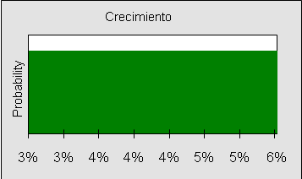
La Tasa de Crecimiento de los Costos Fijos, se la fijo en un rango de variación que va desde el 3 % al 6%

Slide 64
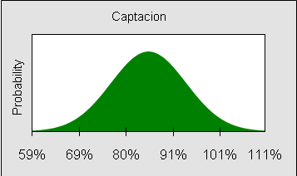
La tasa de Captación de la Demanda Proyectada, esta tasa refleja el crecimiento de las ventas proyectas en un periodo de tiempo a otro; esta tasa se la estableció en 85%

Slide 65
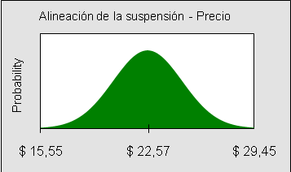
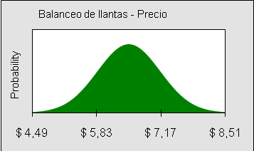
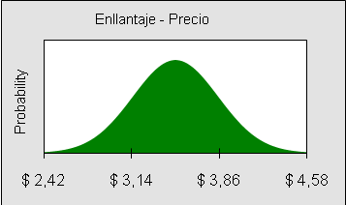
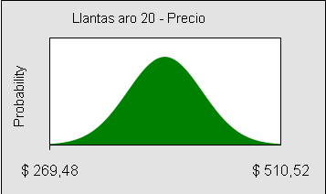
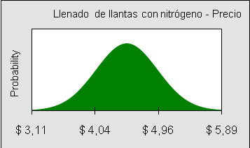
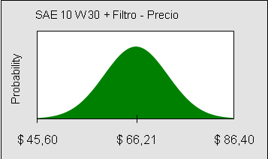
El precio, es importante como variable que influye directamente en el proyecto por eso se le asigna una Distribución Normal a los siguientes Precios, con un error estándar del 10 %

Slide 66
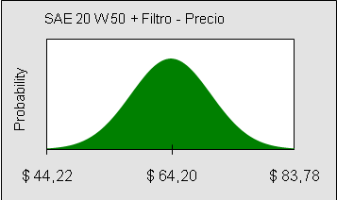
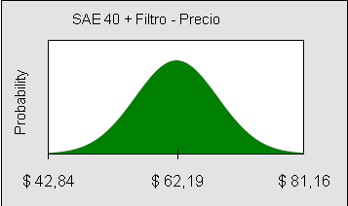
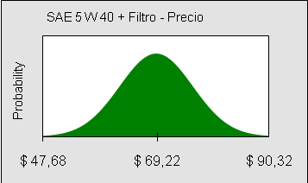
El precio, es importante como variable que influye directamente en el proyecto por eso se le asigna una Distribución Normal a los siguientes Precios, con un error estándar del 10 %

Slide 67
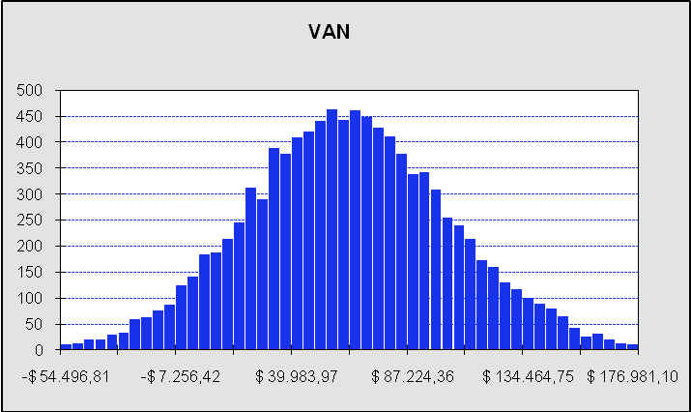
CRITERIOS DE SIMULACIÓN EN CRYSTALL BALL
Los resultados reflejan un horizonte de análisis del VAN, que va desde -$ 88.528,58 como valor mínimo durante las simulación del proyecto y $ 253.085,42 como valor máximo del proyecto

Slide 68
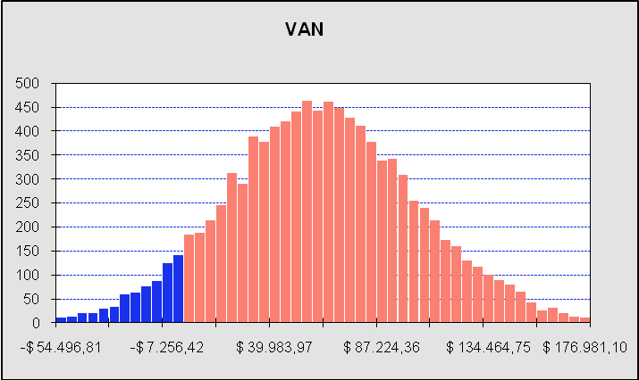
ANÁLISIS DE LOS ESCENARIOS
Escenario Pesimista
Este escenario refleja cual es la probabilidad de tener un VAN, menor a cero, es decir un proyecto cuyos flujos no generen los ingresos suficientes que puedan cubrir la inversión; esta probabilidad esta ubicada en 7.01%, con un nivel de confianza del 95%

Slide 69
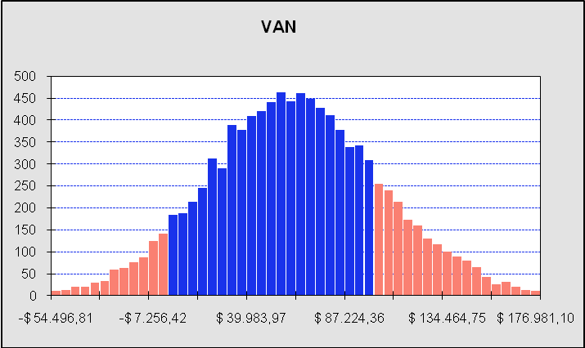
Escenario Conservador
Este es un escenario en el cual se establece un criterio, que el proyecto genere flujos mayores a cero pero no mayor a $ 100.000,00; esta probabilidad conservadora esta ubicada en 75.45%, con un nivel de confianza de 75.45%, cuyos flujos no se lleven a la exageración del 95%

Slide 70
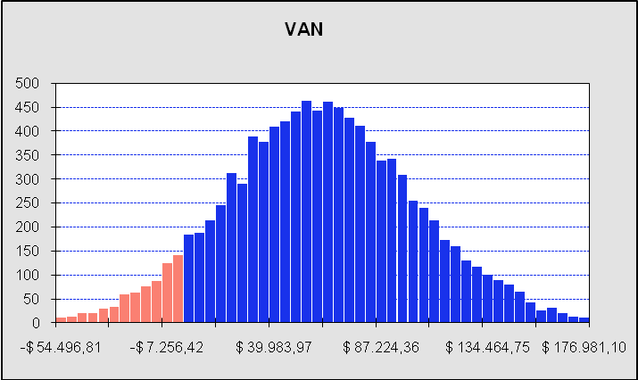
Escenario Optimista
Este escenario se establece, como el escenario mas exitoso, el cual representa la probabilidad de alcanzar el flujo mas alto y de generar valores mayores a cero, el cual esta ubicado en 92.99% de probabilidad con un nivel de confianza del 95%.

Slide 71
CONCLUSIONES
Con los respectivos estudios, se ha llegado a las siguientes conclusiones
  Pese al criterio conservador al cual se sometió el proyecto, durante su análisis financiero y económico, el mismo resultó económicamente factible, al ser la rentabilidad ofrecida por el proyecto (TIR) mayor que la mínima rentabilidad exigida por el inversionista (TMAR), resultado corroborado por el valor actual neto del proyecto (VAN) que es positivo.
  La factibilidad económica del proyecto se mantiene, incluso frente a eventuales variaciones en el precio de venta, cantidades demandadas, tasa de descuentos, Riesgo País que es un factor que castiga

Slide 72
CONCLUSIONES DEL PROYECTO
El Centro de Servicio Automotriz Tecni - Tire estarán ubicado en el Cantón Daule, Provincia del Guayas, a la altura del Km.45 vía a Daule, aquí se alquilará un local en una de las propiedades de la Cooperativa de Transporte Señor de los Milagros, es un lugar estratégicamente adecuado ya que estamos junto a una gasolinera (Gasolinera Petróleos & Servicios), se consideró que era un lugar de suficiente afluencia diaria y de fácil acceso para los clientes ya que se encuentra en la avenida principal al ingreso del cantón Daule.
En base a estrategias bien desarrolladas se proyecta vender un promedio de 53 llantas aproximadamente por mes
Según los datos arrojados por el flujo de caja, el proyecto es altamente rentable ya que nos da un VAN de $ 56.066,18 y una TIR del 30,6%, siendo ésta mayor a la TMAR de 18.6% lo que resulta favorable para el proyecto.

Slide 73
Este será un proyecto que brindara servicios por tanto los costos variables no tendrán mayor incidencia.
Si se logra poner en marcha este proyecto traerá grandes beneficios ya que proporcionará plazas de trabajo y al mismo tiempo inyectará dinero a la economía del cantón Daule.
El beneficio también se verá reflejado en las personas que usan el servicio de transporte de pasajeros a diario, ya que con unas unidades de transporte en mejores condiciones, se sentirán más seguros y cómodos al viajar.

Slide 74
RECOMENDACIONES
Brindar una atención de primera, tratar de suplir en la mayor proporción las necesidades de los futuros clientes.
Establecer excelentes relaciones con los principales proveedores.
Brindar promociones y descuentos a los clientes que mantengan fidelidad con la empresa
Fomentar un ambiente agradable en el Centro de Servicios, de manera que el cliente se sienta cómodo y regrese cotidianamente.

